Slide 1



3
1
3
Héros comme nous
4
Compréhension détaillée

Slide 4







Support PPT
Cahier de l’élève
Fiche technique de préparation de la séance
Livret de l’élève

Slide 5
Repérage dans l’unité didactique (1/3)
SEMAINE 1
Séance 1
Vocabulaire : S’approprier et utiliser le lexique relatif aux émotions et aux motivations.
Compréhension de l’oral : Identifier les émotions et motivations à partir de l’action accomplie.
Séance 2
Actes de parole : Mettre en valeur les motivations et les actions d’un héros du quotidien.
Production de l’oral : Participer à un échange oral pour mettre en valeur les motivations et les actions d’un héros.
Séance 3
Compréhension globale : Analyser des indices pour deviner les émotions ou les motivations d’un personnage..
Lecture Fluence : Lire de manière fluide et expressive un texte narratif-descriptif..
Séance 4
Compréhension détaillée : Déduire les émotions, les motivations, ou les valeurs d’une personne à partir de ses paroles, gestes ou choix.

Slide 6
Repérage dans l’unité didactique (2/3)
SEMAINE 2
Séance 5
Vocabulaire : S’approprier et utiliser le vocabulaire des actions héroïques.
Compréhension globale : Analyser des indices pour deviner les émotions ou les motivations d’un héros du quotidien.
Séance 6
Compréhension détaillée : Déduire les motivations, les émotions ou les valeurs d’une personne à partir de ses paroles, gestes ou choix.
Lecture Fluence : Lire de manière fluide et expressive un texte narratif-descriptif.
Séance 7
Outils de langue : Utiliser des compléments de manière pour décrire des actions héroïques.
Préparation de la tâche : Mettre en valeur les motivations et les actions d’un héros.
Séance 8
Tâche finale : Rédiger le portrait d’un héros pour mettre en valeur ses actions, ses motivations et ses qualités.

Slide 7
Repérage dans l’unité didactique (3/3)
SEMAINE 3
Séance 9
Consolidation : Consolider les acquis de l’unité didactique : vocabulaire, structures, actes de parole, fluence, stratégies de lecture, ...
Séance 10
Consolidation : Consolider les acquis de l’unité didactique : vocabulaire, structures, actes de parole, fluence, stratégies de lecture, ...
Fin de l’unité 3

Slide 8
Déduire les émotions d’un personnage à partir de ses paroles, gestes ou choix
Identifier les motivations qu’un personnage montre par ses paroles, gestes ou choix
Motivations, émotions, motivations
Indices, interprétation, conclusion
Indices textuels (mots, expressions, gestes décrits).
Les stratégies enseignées pendant le modelage et pratiques pendant la séance sont :
Démarche explicite : Repérer un indice - identifier geste, parole, choix - déduire le sens.
Tableaux structurants : gestes des personnages, paroles ou répliques, choix ou réactions.
Les outils : Questionnement guidé, feedback immédiat, justification des réponses.
Pendant le feedback, attirer l’attention des élèves sur les erreurs fréquentes :
Donner une réponse non cohérente avec le comportement d’un personnage.
Répondre sans justifier et sans s’appuyer sur le texte.

Slide 9




Donner un feedback de manière efficace aux élèves
Pourquoi c’est important ?
Bonnes pratiques
Pratiques à éviter
Le feedback ne doit pas être un jugement sur l’élève ni sur ses capacités
Le feedback est une opportunité d’apprentissage pour les élèves en exploitant des erreurs ou de bonnes réponses
Le feedback permet aux élèves d’être conscients des critères de réussite d’une tâche
Le feedback encourage les élèves à identifier les erreurs à ne pas reproduire, ou alors les bonnes pratiques à renforcer
Demander aux élèves de justifier leurs réponses et de verbaliser leur raisonnement
Donner des feedback aux élèves de manière instantanée à chaque fois que l’occasion se présente (ne pas laisser passer des erreurs)
Donner un feedback spécifique, détaillé et objectif aux élèves:
« Voici pourquoi c’est une bonne réponse »; « Voici ce que tu as bien fait … »
« Voici pourquoi c’est une réponse incomplète. Voici l’erreur »
Ne pas donner de feedback ou donner du feedback de manière occasionnelle seulement
Donner un feedback générique sans préciser pourquoi: « Bien »; « C’est faux » ; « Excellent »
Porter un jugement de valeur sur l’élève: « Tu es intelligent »; « Tu es paresseux »; …
S’adresser uniquement à l’élève concerné
Pour plus d’informations Veuillez consulter le lien Suivant : «Banque des pratiques pédagogiques efficaces »
Autres questions ? Veuillez Contacter l’inspecteur encadrant

Slide 10
10 min
Compréhension détaillée
40 min

Slide 11
10 min

Slide 12

Bonjour! Prêts pour démarrer notre séance ? Allons-y!

Slide 13
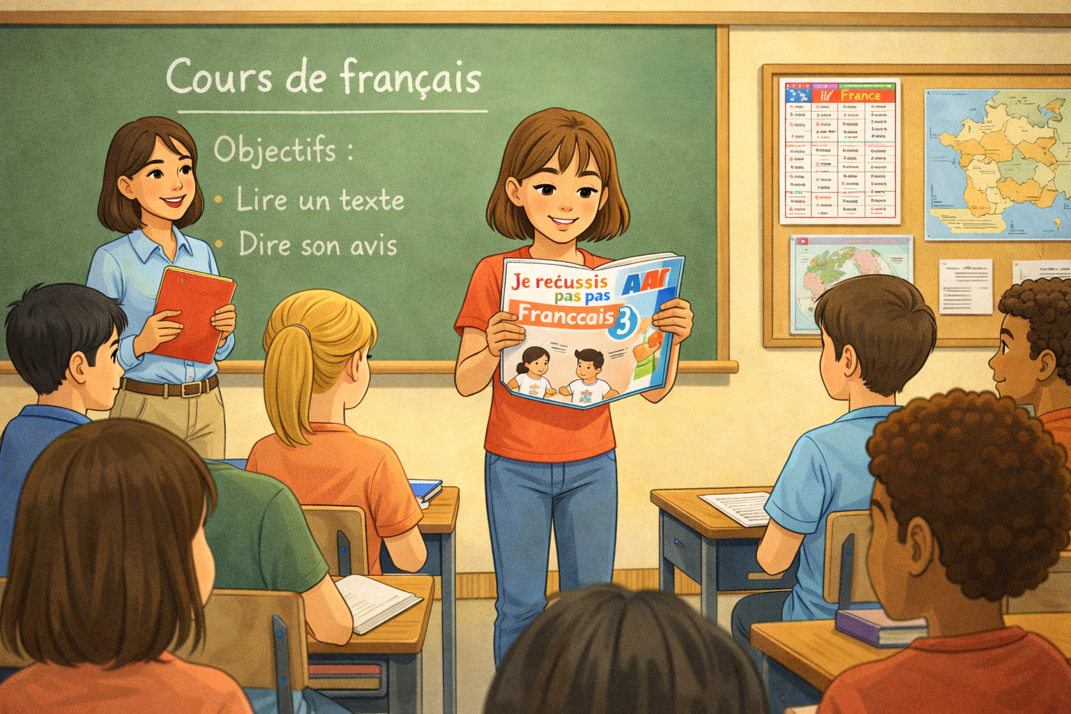
Nous allons commencer la séance par la lecture du texte p. 47. Je vais choisir quelques uns parmi vous.
Choisir quelques élèves au hasard et leur demander de lire le texte de manière fluide et expressive..

Slide 14


Passons maintenant à la séance d’aujourd’hui : la compréhension détaillée du texte.
Rappeler aux élèves que le texte a déjà fait objet d’une lecture globale lors de la séance précédente.
Compréhension détaillée
40 min
Ces gestes qui sauvent

Slide 15

Voici l’objectif de la séance d’aujourd’hui.
Lire l’objectif de la séance avec une voix claire et audible.
Compréhension détaillée : Déduire les émotions, les motivations, ou les valeurs d’une personne à partir de ses paroles, gestes ou choix.

Slide 16
10 min

Slide 17
Nous allons apprendre à déduire les émotions ou les motivations d’un personnage à partir de ses paroles, gestes ou choix.
Expliciter cet exemple pris dans le texte. Verbaliser la démarche.
Il entend soudain des cris. Inquiet, il accélère le pas.
  Je me demande : Pourquoi Amine accélère-t-il le pas ?
  Son geste veut dire qu’il veut aider quelqu’un en danger.
Gestes
➡️
« Je vais appeler les secours, tout va bien se passer » dit-il.
  Je me demande : Pourquoi Amine parle-t-il ainsi ?
  Il parle doucement. Ses paroles veulent rassurer la vieille dame.
Paroles
➡️
Il pose son sac à terre et appelle immédiatement les secours.
  Je me demande : Amine a-t-il quitté les lieux ?
  Non, il a fait son choix : rester et agir.
Choix
➡️

Slide 18
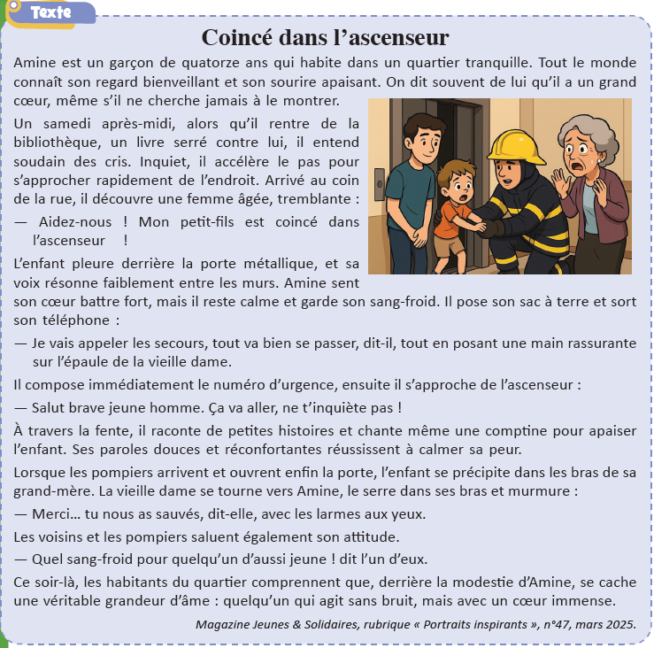
Résumé : voici comment déduire les émotions ou les motivations d’un personnage à partir de ses paroles, gestes ou choix.
Expliciter la démarche à suivre. Apporter des explications supplémentaires si nécessaire.
Déduire les émotions ou les motivations d’un personnage à partir de ses paroles, ses gestes ou ses choix :
Démarche à suivre
Je repère un indice dans le texte : Inquiet, il accélère le pas.
J’identifie le geste, la parole ou le choix : Accélérer, aller vite, se dépêcher, …
Je déduis le sens : Il veut aider quelqu’un en danger, …

Slide 19
10 min

Slide 20

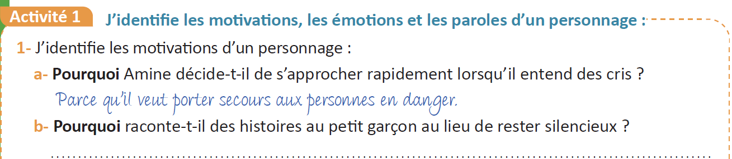
Trouve la signification des gestes, paroles ou choix des personnages.
Désigner des élèves au hasard. Recueillir leurs réponses et leur demander de les justifier.

Slide 21
Voici la signification des gestes, paroles ou choix des personnages.
Apporter des explications supplémentaires si nécessaire.
Parce qu’il veut rassurer le petit garçon et calmer sa peur.
Parce qu’il ne veut pas les laisser seuls jusqu’à l’arrivée des secours.

Slide 22
10 min

Slide 23
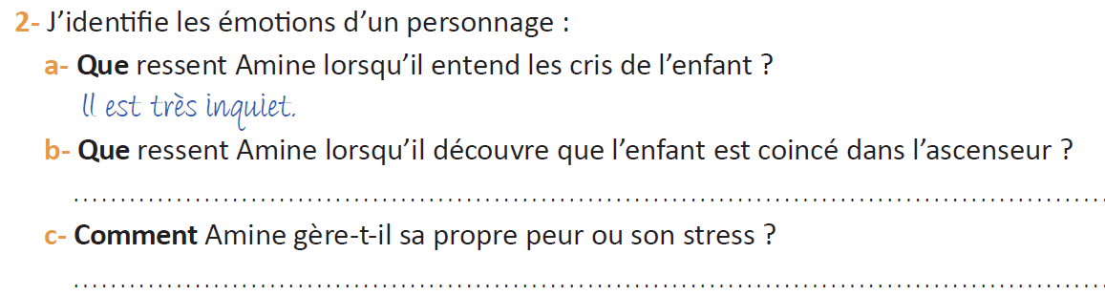
Repérez et nommez les émotions des personnages en cherchant des indices dans le texte.
Rappeler la démarche du travail en binômes : travaillez seul puis comparez avec votre camarade.

Slide 24
Voici les émotions des personnages du texte.
Apporter des explications supplémentaires si nécessaire.
Il sent son cœur battre très fort.
Il garde son sang froid et reste calme.

Slide 25
10 min

Slide 26
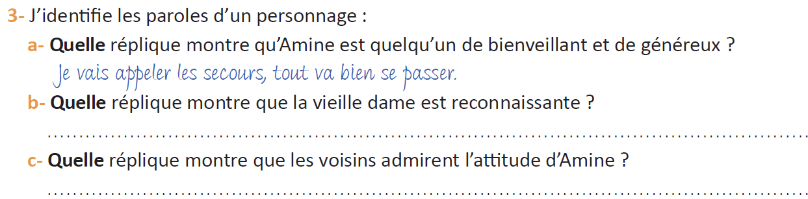
Trouve dans le texte les paroles des personnages qui correspondent à ces émotions ou motivations. Travaillez seuls.
Circuler dans les rangs. Accompagner les élèves en difficulté.

Slide 27
Voici les paroles des personnages qui correspondent à ces émotions ou motivations.
Apporter des explications supplémentaires si nécessaire.
« Merci… tu nous as sauvés »
« Quel sang-froid pour quelqu’un d’aussi jeune ! »

Slide 28
5 min

Slide 29
Qui peut me dire ce que nous avons appris aujourd’hui ?
Désigner quelques élèves.
1. Aujourd’hui, nous avons appris :

Slide 30
Voici ce que nous avons appris aujourd’hui.
Ces notes peuvent éventuellement servir de traces écrites.
1. Aujourd’hui, nous avons appris à :
Déduire les émotions ou les motivations d’un personnage à partir de ses paroles, gestes ou choix :
  Il accélère le pas
    👉 ce geste indique qu’il veut aider la personne en danger.
  Tout va bien se passer
    👉 ces paroles cherchent à calmer et à rassurer.
  Il reste auprès du petit enfant
    👉 ce choix montre qu’il veut aider, agir et soutenir.

Slide 31

N’oubliez pas de faire cette activité à la maison.
Cet exercice fera l’objet d’une correction collective au début de la prochaine séance.
Faites à la maison l’exercice 1, activité 2, livret de l’élève, p. 49

